Slide 1



Émulation de réseaux sans fil
Emmanuel Conchon
Thèse encadrée par Michel Diaz et Tanguy Pérennou

Slide 2
Plan de la présentation
Introduction aux réseaux sans fil et au concept d’émulation
W-NINE: plateforme d’émulation sans fil
Le composant SWINE (Simulator for WIreless NEtwork)
Exemple d’utilisation de W-NINE
Émulation interactive
Conclusion & travaux futurs

Slide 3
Problématique
Objectif des travaux de recherche
  Émuler le comportement d’un réseau mobile sans fil sur un réseau local d’expérimentation de type Ethernet
Principales caractéristiques des réseaux sans fil
  La topologie du réseau peut évoluer au cours du temps (mobilité)
  L’environnement interagit avec les communications entre terminaux
      Météo
      Interférences électriques
      Obstacles naturels
      …
  Le nombre de déconnexions est beaucoup plus important que dans un réseau filaire
  Bande passante, pertes, délais très variables dans le temps

Slide 4
Caractéristiques
Deux grands types d’architectures mobiles
  Avec Infrastructures: réseau GSM, réseau UMTS, réseau 802.11b avec point d’accès (mode infrastructure)
  Sans Infrastructures: réseau Bluetooth, réseau 802.11b sans bornes (mode Ad-Hoc)
Les réseaux Ad-Hoc:
  Réseaux sans infrastructures avec routage multi-bonds, sans aucune centralisation des informations
  La topologie du réseau est non prédictible.
  Tous les nœuds du réseau jouent à la fois le rôle d’élément terminal et de routeur
  Les nœuds d’un réseau Ad-Hoc peuvent être:
    Limités en énergie, en puissance de calcul, en mémoire
    Sujets à des problèmes de latence
    Mobiles
Notes:
Avec infrastructures = celulaire
Plus un réseau Ad Hoc est important plus le routage en devient compliqué alors que parallèlement le problème de connectivité devient moindre.

Slide 5
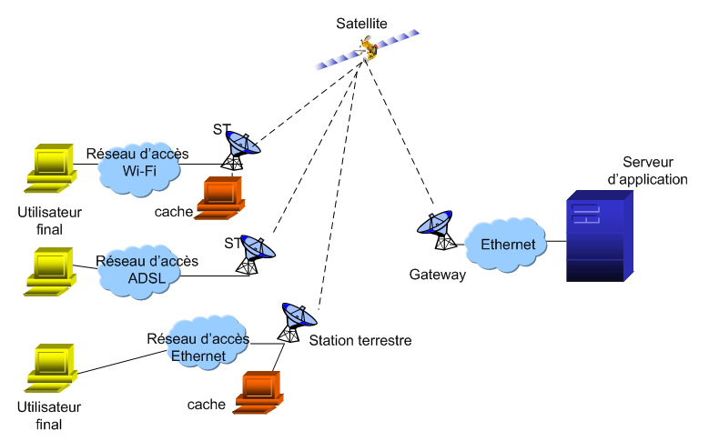
L’expérimentation dans les réseaux
Exemple: Applications de vidéo à la demande (MITV [LAN 04])

Slide 6
L’expérimentation dans les réseaux
Évaluation de protocoles de niveau transport/applicatif
  Le test en environnement réel:
      Utilise des applications et des protocoles réels
      Utilise l’infrastructure opérationnelle, le système réel
      Méthode très onéreuse avec certains systèmes tels que les satellites
      Test de conditions limites très difficile
  La simulation:
      Utilise un modèle des applications et des protocoles réels à évaluer
        Difficultés pour utiliser des applications commerciales
      Fonctionne en temps simulé
        les outils les plus répandus ne fonctionnent pas en temps réel (NS-2, GloMoSim, OPNET)
      N’est pas limitée par des contraintes de matériel

Slide 7
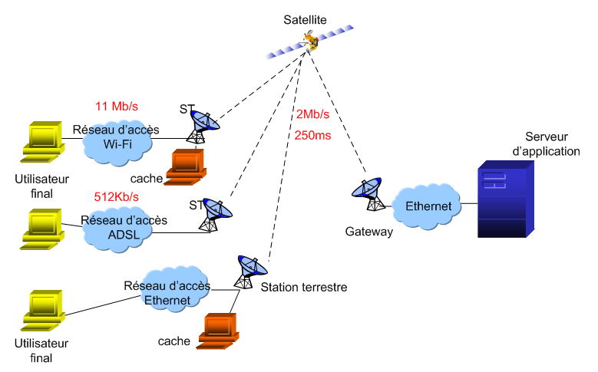
L’expérimentation dans les réseaux
Exemple: Applications de vidéo à la demande (MITV [LAN 04])
Notes:
Mettre en avant qu’on a pas besoin de tout tester (par exemple la station terrestre) ce n’est pas du ressort du développeur d’application. Celui-ci n’a qu’une connaissance globale du système. Parler de dynamisme des conditions

Slide 8
Émulation de niveau IP
Application
Protocoles de transport
et/ou applicatifs à évaluer
  L’émulation:
      Reproduit le comportement d’un réseau (en termes de bande passante, de délais et de pertes pour une émulation de niveau IP)
      Utilise les applications et les protocoles réels à évaluer
      Fonctionne en temps réel
      Les ressources doivent être surdimensionnées
Transport
Info de QoS
Service rendu par un émulateur de niveau IP
Paquets IP
Réseau
Système d’émulation
de niveau IP
Liaison
Physique

Slide 9


Exemple d’émulation de niveau 3
Terminal d’expérimentation
Réseaux physique d’émulation
Paquet IP
Paquet IP
Routeur-Emulateur
Notes:
Parler des autres possibilites de l’émulateur: pertes delais….
Pipe = communication link
encompass

Slide 10
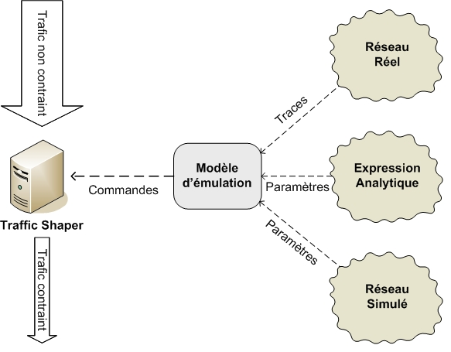
Le conditionneur de trafic
Notes:
Détailler plus les traces et le réseau simulé. (parler d’extraction des délais des bandes passantes pour les traces) Utiliser des simulation NS pour déterminer un délais d’acheminement sur un réseau Ad-Hoc

Slide 11
Le conditionneur de trafic
Réseau Ethernet

Slide 12
Solutions existantes
Dummynet [RIZ 97]
  Intercepte le trafic IP et le contraint en fonction de paramètres (bande passante, délais, pertes) choisis par l’utilisateur
  Il ne détermine pas les conditions à l’avance.
  Les conditions n’évoluent pas dynamiquement
Dummynet
Notes:
Essayer de trouver les limites exactes de NSE. Quantifier un peu plus

Slide 13
Solutions existantes
NSE [FAL 99]
  Extension du simulateur de réseau NS-2 pour l’émulation.
  Utilise un modèle du réseau, de l’expérience.
  Capture le trafic en temps réel, l’injecte dans son modèle et calcule les nouvelles conditions de ce trafic.
  Contraint le trafic en fonction de ces conditions.
NSE
  Les contraintes temps réel ne sont plus respectées lorsque le trafic réel devient trop important (sources, nombre de paquets…) ou les modèles trop complexes.

Slide 14
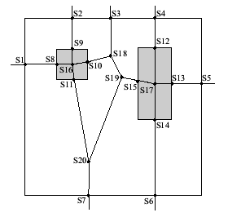
Complexité des modèles
Les modèles de mobilité [CAM 02]
  Simple: RandomWalk (ou mouvement brownien)
  De groupe: le modèle de poursuite
  Tenant compte des obstacles:
    Modèle à base de cellules de Voronoï [JAR 03]
Notes:
Insister sur les aspects avec mémoire, les modèles probabiliste sur le choix

Slide 15
Complexité des modèles
Les modèles de propagation [RAP 02]
  Effets à grande échelle (PathLoss exponent, Two Ray, Friis …)
    Calcul de la perte de puissance entre deux nœuds (PathLoss)
      Dépendant de la distance, de la puissance d’émission, des gains des antennes.
  Effets à moyenne échelle (LogNormal …)
    Calcul des effets des obstructions sur une transmission (shadowing)
      Dépendant des obstacles
  Effets à petite échelle (Rayleigh, Rice …)
    Calcul des effets de la propagation de l’onde (fading).
      Dépendant de la vitesse des nœuds, des obstacles, du nombre de chemin qu’emprunte l’onde etc.
  Un modèle de propagation réaliste doit tenir compte de ces trois effets

Slide 16
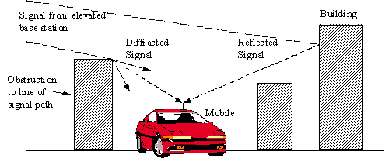
Complexité des modèles

Slide 17

De NINE à W-NINE
NINE
Terminal d’expérimentation
Réseaux physique d’émulation
Routeur-Emulateur
Description
de haut
niveau
Paquet IP
Paquet IP
Scénario
d’émulation
Simulateur
hors ligne
Gestionnaire d’émulation
Notes:
Parler des autres possibilites de l’émulateur: pertes delais….
Pipe = communication link
encompass

Slide 18
Choix du simulateur
Rappel de l’objectif de ce simulateur
  Obtenir les capacités sans trafic de chaque lien
  Ne pas avoir à modéliser l’application et/ou le trafic
Réutilisation de simulateurs existants (NS-2, GloMoSim[ZEN 98])
  Avantages:
    Beaucoup de modèles disponibles
    Utilisés par de nombreux chercheurs
  Inconvénients:
    Reposent sur une architecture en couche
      Nécessite de faire passer des paquets à travers ces couches pour obtenir des résultats
    Obligation de modéliser le trafic et/ou l’application/protocole à tester
    La configuration et l’exploitation des résultats sont assez complexes
  Pour obtenir les capacités sur chaque lien, le nombre de simulation est très important.
Développement d’un simulateur dédié
Notes:
Dire qu’en plus il faut traiter les résultats pour obtenir le scénario d’émulation

Slide 19
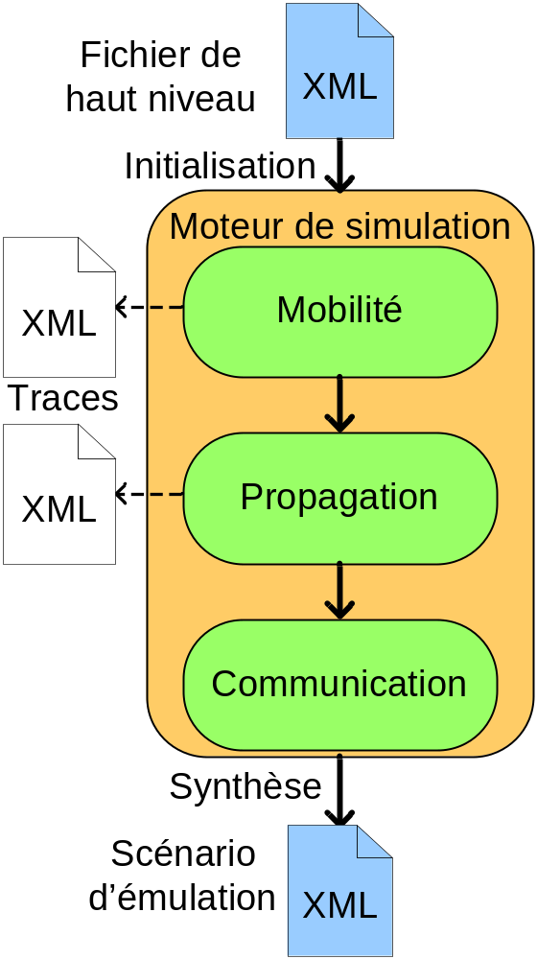
SWINE
  Simulateur orienté objet
      Objets du domaine: les noeuds, les liens, les obstacles …
      Objets modèles: les équations correspondant aux modèles choisis
  Simulation basée sur le temps: découpée en trois étapes
      Random Walk, Random Waypoint, Rectilinear Uniform, Still …
      Rayleigh, Path-loss Exponent, Two-Ray, Friis, Per-Obstacle absorption …
      Table-based IP QoS Parameters
Notes:
XML: parametre d’initialisation des modeles et des objets

Slide 20
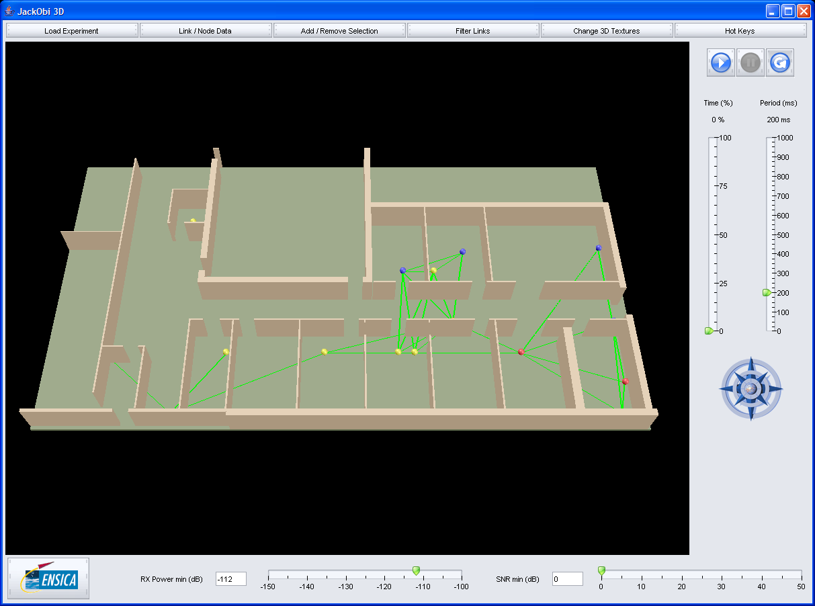
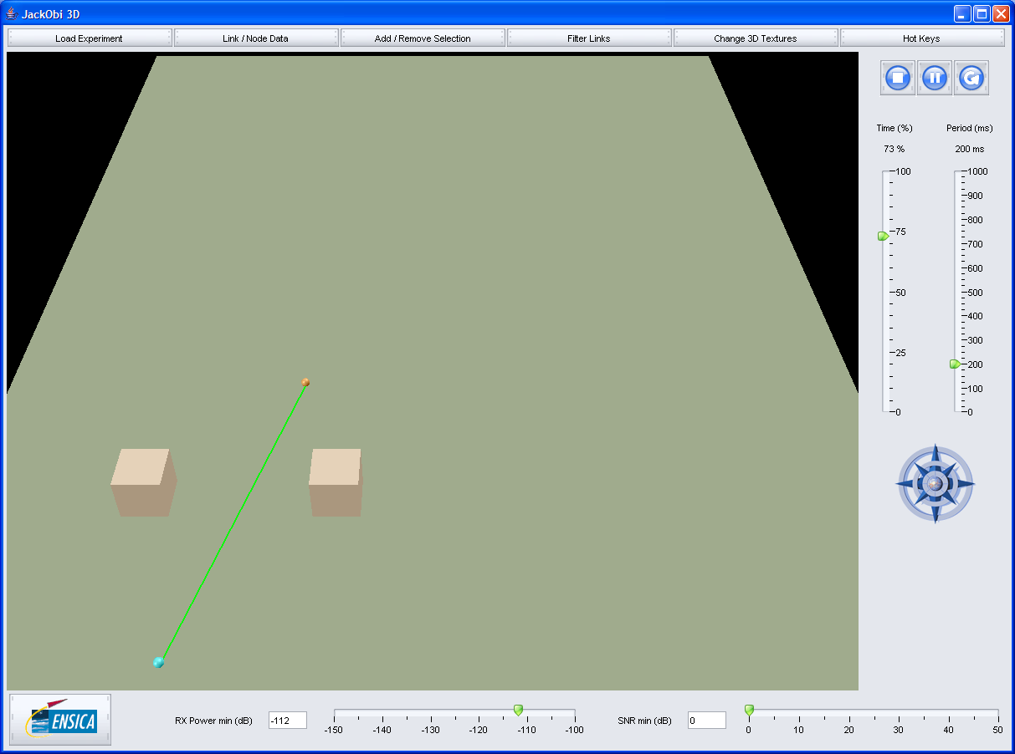
Exemple d’utilisation de W-NINE

Slide 21
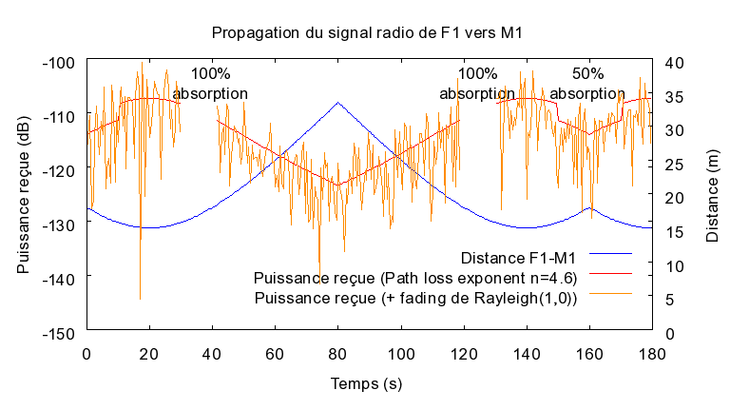
Résultats fournis par SWINE
Notes:
Commencer par la distance

Slide 22
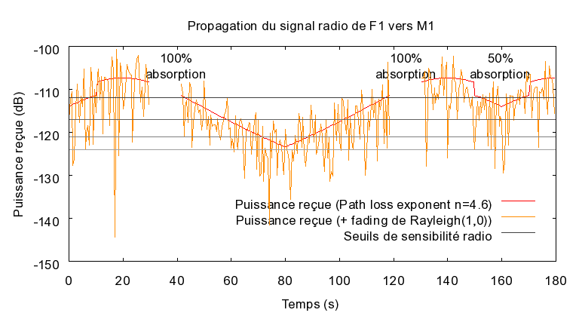
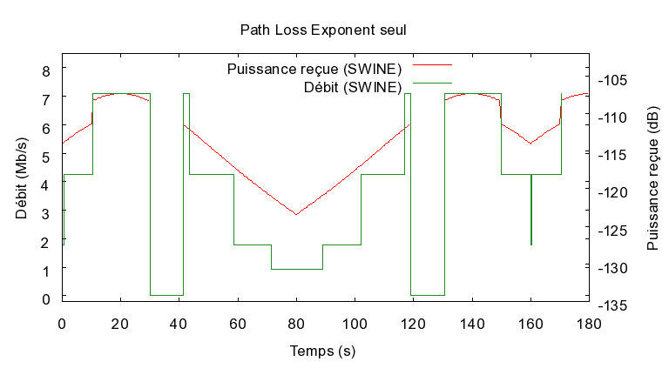
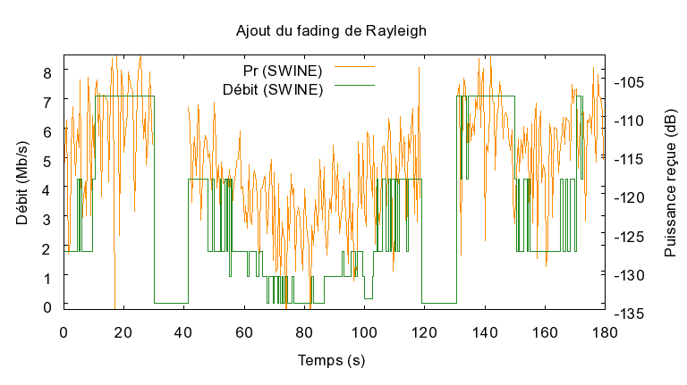
Résultats fournis par SWINE

Slide 23
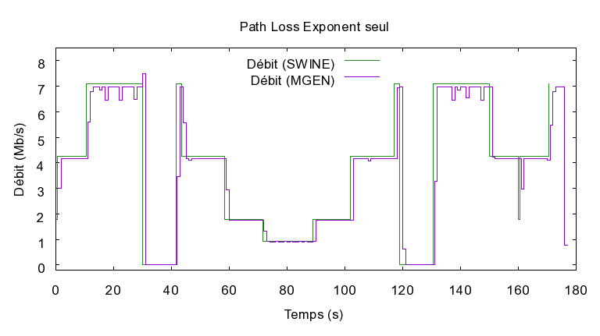
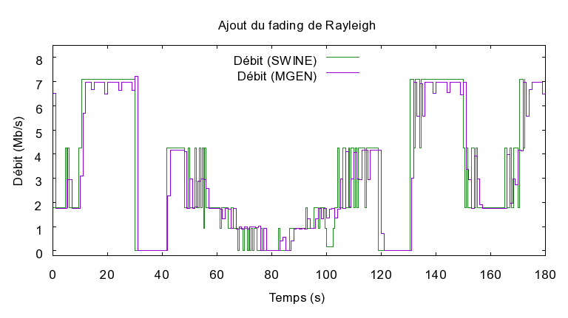
Résultats d’expérimentation
Utilisation du générateur de trafic MGEN
  Génère des paquets UDP
  Fournit des traces simples à interpréter
Résultats d’émulation

Slide 24
Émulation interactive

Slide 25
L’émulation interactive
Il existe deux grands type d’interactivité
  L’interactivité avec l’utilisateur:
    Celui-ci peut faire varier la position d’un mobile au cours d’une expérience
    Il peut également vouloir introduire de manière dynamique une source d’interférence ou changer la bande passante disponible sur un lien
  L’interactivité entre l’émulation et l’expérience:
    Le trafic influe beaucoup plus sur la qualité de service dans un réseau sans fil que dans les réseaux filaires de type Ethernet
      Dans Ethernet: partage équitable de la bande passante entre les nœuds
      Dans les réseaux sans fil, la bande passante disponible est égale à celle du nœud qui émet le plus lentement [HEU 03]
PAS PRIS EN CHARGE POUR LE MOMENT

Slide 26

L’émulation interactive
      Dans le cas des réseaux Ad-Hoc
        Problème du terminal caché
M1
Nœud caché
M3
M2

Slide 27
L’émulation interactive
Ces effets sont dépendants du trafic circulant sur NINE
Solutions envisagées:
  Simulation en temps réel des effets du trafic sur la communication
    Pbm -> Mêmes arguments que pour NSE
  Ajout de fonctionnalités à Dummynet
    Pbm -> Solution complexe, risque de ne plus supporter les contraintes temps réel si le trafic à traiter est trop important
Solution retenue:
  Génération de plusieurs scénarios par SWINE
  Observation de la plateforme
  Choix du scénario en fonction du trafic circulant sur NINE

Slide 28
Technique de changement de scénario
M1
occupé
libre
Paquet IP
Paquet IP
Paquet IP
Scénario
d’émulation
1
Scénario
d’émulation
1
Scénario
d’émulation
2
Scénario
d’émulation
2
Nœud caché
M3
Routeur - Émulateur
commandes
nœuds cachés
Gestionnaire d’émulation
M2
Paquet IP

Slide 29
Conclusion et perspectives
Présentation de W-NINE [PER 04][CON 04]
  Permet le test d’applications distribuées et de protocoles de transport
  Découpée en deux phases:
    Phase de simulation: permet d’utiliser des modèles complexes
    Phase d’émulation: permet de tester les applications et/ou les protocoles réels
  Mise en œuvre sur des exemples simples et non interactifs
Travaux en cours et futurs
  Développement de l’émulation interactive
  Évaluation de cette solution pour les réseaux Ad-Hoc
    Prise en compte du routage avec une génération de paquets de contrôle
  Développement et mise en œuvre de la partie cellulaire
  Évaluer les délais potentiellement introduits par l’interaction.

Slide 30
Merci
Questions ?

Slide 31
Références
[HEU 03] HEUSSE M., ROUSSEAU F., BERGER-SABBATEL G., DUDA A., « Performance Anomaly in 802.11b », Proceedings of IEEE INFOCOM 2003, 2003.
[RAP 02] RAPPAPORT T., Wireless Communications Principles and Practice, 2nd Edition, Prentice Hall, 2002.
[FAL 99] FALL K., « Network Emulation in the VINT/NS Simulator », Proceedings of the fourth IEEE Symposium on Computers and Communications, 1999.
[CAM 02] CAMP T., BOLLENG J., DAVIES V., « A Survey of Mobility Models for Ad Hoc Network Research », Wireless Communications & Mobile Computing (WCMC) : Special Issue on Mobile Ad Hoc Networking : Research, 2002.
[ZEN 98] ZENG X., BAGRODIA R., GERLA M., « GloMoSim : A Library for Parallel Simulation of Large-scale Wireless Networks », Proceedings of PADS ’98, May 1998.
[RIZ 97] RIZZO L., « Dummynet : A Simple Approach to the Evaluation of Network Protocols », ACM Computer Communication Review, vol. 27, no 1, 1997.

Slide 32
Références
[JAR 03] JARDOSH A., BELDING-ROYER E. M., ALMEROTH K. C., Suri S. « Towards Realistic Mobility Models for Mobile Ad hoc Networks » In Proceedings of MobiCom ’03, 2003.
[LAN 04] LANCERICA L., DAIRAINE L., DE BELLEVILLE F., THALMENSY H., FRABOUL C., « MITV, A solution for Interactive TV Based on IP Multicast over Satellite », Proceedings of the IEEE International Conference on Multimedia and Expo (ICME), June 2004.
[PER 04] PERENNOU T., CONCHON E., DAIRAINE L., DIAZ M. « Two-Stage Wireless Network Emulation », Workshop on Challenges of Mobility (WCM 2004), August 2004.
[CON 04] CONCHON E., PERENNOU T., DAIRAINE L., DIAZ M. « W-NINE: Une plateforme d’émulation sans fil », 6ème Journées Doctorales Informatique et Réseau, Lannion, Novembre 2004

